Slide 1
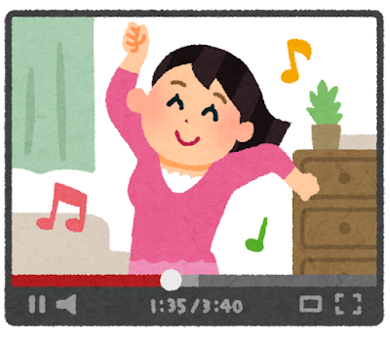
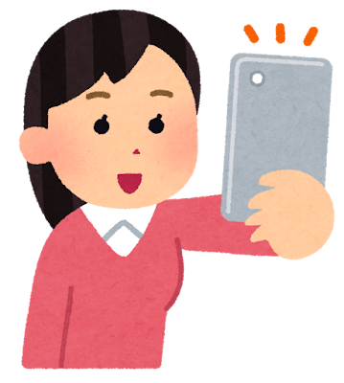
情報の授業
スマホでパズる動画を作ろう
・スマホで動画をとる人も多いかも思います。
少しちゃんとしたテクニックを覚えて、カッコいい動画を作りましょう。
・YouTubeやWebには動画の取り方の情報がいっぱい。

Slide 2
バズる動画作成の手順
今回の授業の主な作業
シナリオ
撮影
編集
・カメラ設定 広角、標準、望遠 ・構図
日の丸、放射線等
・カメラワーク フィクス、パン、 ティルト
編集はスマホのCapCutを使用する
(すでに使い慣れた編集ソフトがあれば、それを使ってもOK)

Slide 3
CapCutの無料版の機能
・画像・音楽の編集
・テキストの挿入 ・一部のフィルター機能
・mp4への出力は規定値だと3回/一月なので、 AIウルトラHDをOffにする
(それでだめだったら解像度を720pにする)
有料化の機能(1,000円/月)
・CapCut内の音楽の利用
・CapCut内のトランジットの機能利用
などいろいろ
二人で協力して動画を作成してもいいです。ただし、別の動画を作成・提出してください。

Slide 4
バズる動画をつくるの概要
テーマ
・テーマなんでもいいです。 学校生活/日常生活/ペット 街の様子/遊ぶ場所
食事の様子/グルメリポート
完成イメージ
・15秒以上の動画
1限 | 説明/YouTubeでの学習
 | (素材撮影/編集)
2限 | 撮影練習など
3限 | 素材撮影/編集
 | (素材撮影/編集)
4限 | 編集
5限 | 編集

Slide 5
作成した動画の評価のポイント
評価ポイント(20点)
・15秒以上の動画である。
・4個以上の動画を組み合わせている
・いろいろなカメラワークを使っている。
・トランジションを使用している。
・BGMを使用している。
二人で協力して動画を作成してもいいです。ただし、別の動画を作成・提出してください。

Slide 6
カメラ設定
〇最低限のカメラ設定
グリッド線の表示: 構図の目安にする。
〇使用レンズ
種別 | 広角 | 標準 | 望遠
設定(例) | x0.5 | x1.0 | x2.0
見え方 | 広い範囲が映せる | 肉眼に近い | 遠くの被写体を大きく写せる
特徴 | 遠近感の強調 背景がボケにくい | 扱いやすい 自然なボケ | 遠近感が失われる 背景が大きくボケる
シーン | 風景/空 室内(広がり) 建物/街並み ダイナミックな絵柄 (遠近感が出る) | 人物 小物/食べ物 日常風景 旅行風景 | 野生動物 人物(背景ぼかす) 風景の一部 スポーツ/運動会

Slide 7
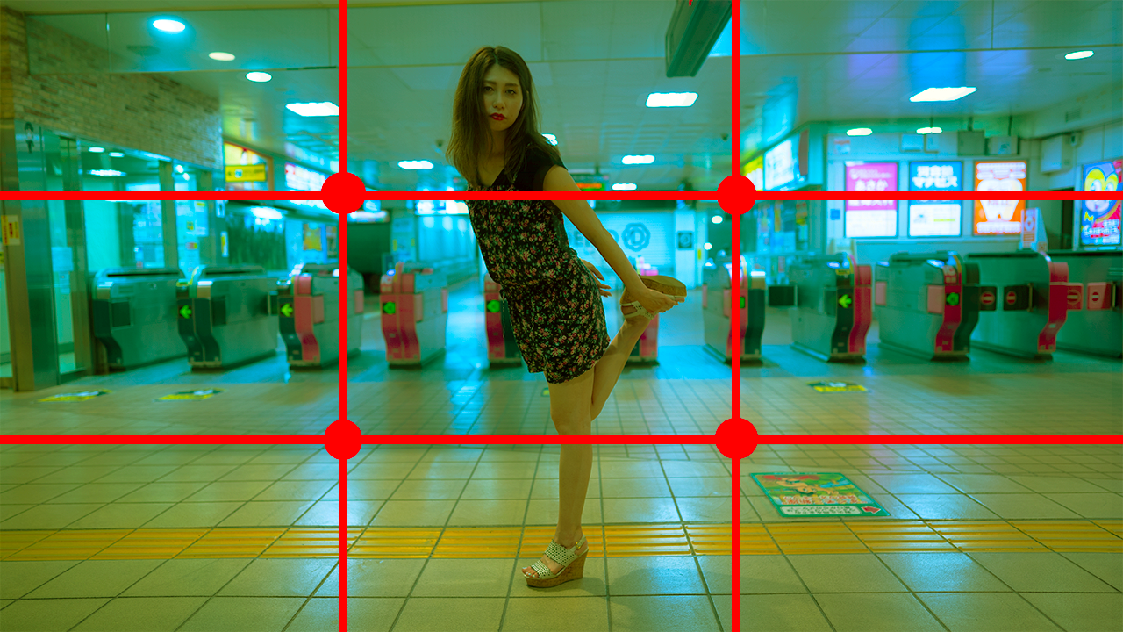
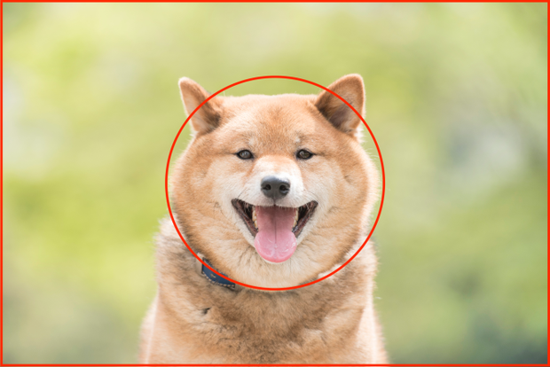
代表的な構図9選(1)
引用 itsuba.net
https://itsuba.info/colum/video-production/82/
1.日の丸構図
グリッド線を出した状態
撮りたい被写体をシンプルに伝える事ができる構図
迷ったら日の丸構図

Slide 8
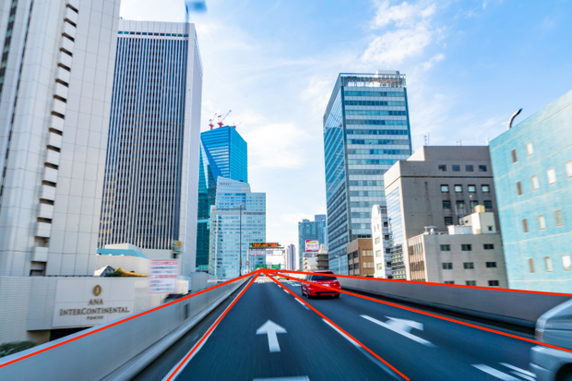
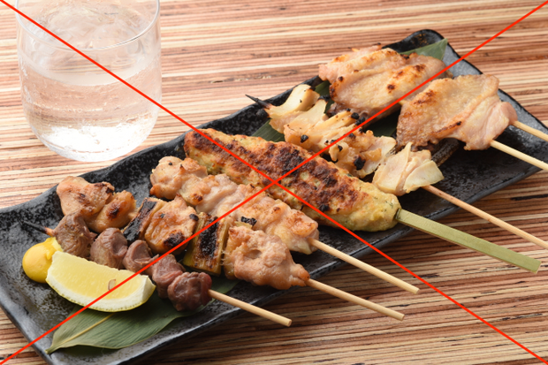
代表的な構図9選(2)
2.放射線構図
3.対角線構図
ある１点から放射線のような広がりを持たせて『広がり』や『奥行き感』を演出できる構図 長い道路や線路、新幹線、広い建物など手前から奥に距離感を出したい時に使うと効果的な構図
被写体を対角線に置くことで放射線構図と同様に『奥行感』や『躍動感』を出しながら全体的な写真のバランスを整える構図

Slide 9
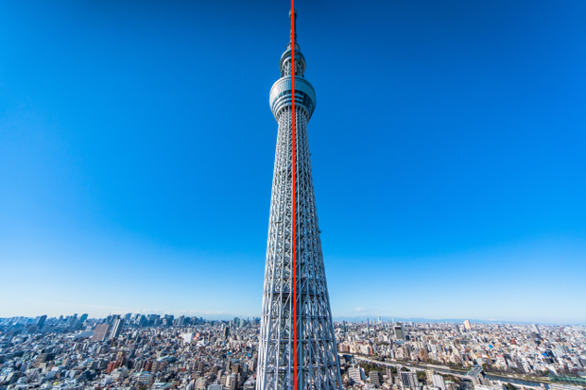
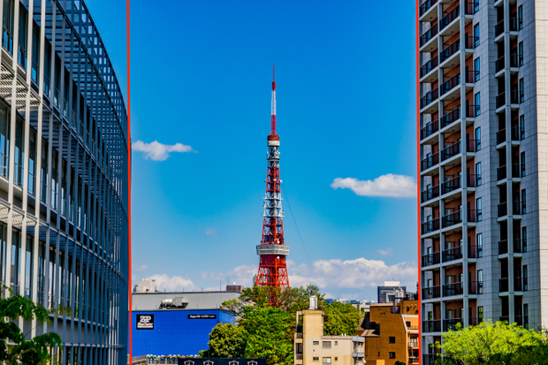
代表的な構図9選(3)
4.シンメトリー構図
5.サンドイッチ構図
上下＆左右が対象になり造形美を印象付ける構図です。
シンメトリー構図は神社や左右対称のコの字型の建物や水面に映った風景を切り出す事が多いです。
被写体を対角線に置くことで放射線構図と同様に『奥行感』や『躍動感』を出しながら全体的な写真のバランスを整える構図

Slide 10
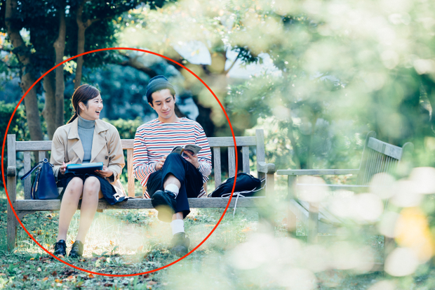
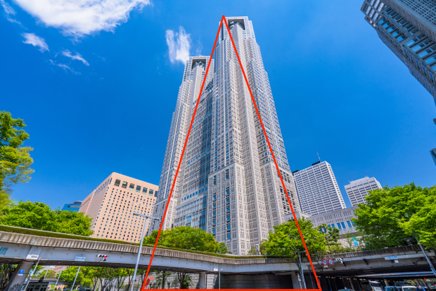
代表的な構図9選(4)
6.トンネル構図
7.三角形構図
被写体の周りを囲む事で被写体を強調させる事できます。
周りのものをぼかしたり暗くする事で被写体を強調しながらお洒落な雰囲気の写真になる構図です。
地を大きく、天を小さくする事で『奥行感』を与えどっしりとした『安定感』や『安心感』を与える事ができる構図です。

Slide 11
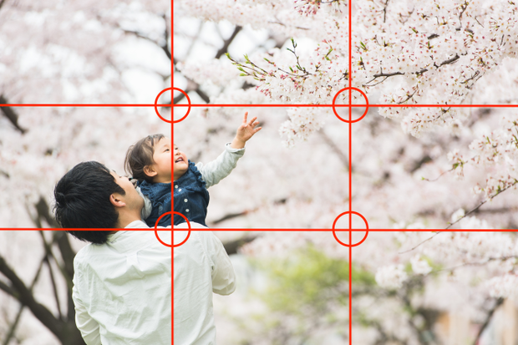
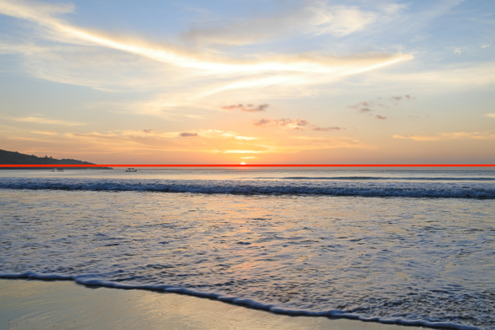
代表的な構図9選(5)
8.三分割法
9.ニ分割法
写真の縦・横を三分割して線の交点に被写体を置く撮り方です。 写真を真ん中からずらしてバランスの良い位置に置くことで空間に広がりが生まれ雰囲気が伝えやすい写真になります。
写真を二分割したように上下左右で形式や被写体を変える事で境目が写真の中心にまっすぐ入る事により『安定感』のある写真になります。

Slide 12
カメラワーク
種別 | フィックス | パン | ティルト
撮り方 | カメラを固定 | カメラを固定し左又は右に動かす 左→右:自然 右→左:違和感/緊張感 | カメラを固定し上又は下に動かす 下→上: 大きさ、壮大 上→下: 弱さ、無力
特徴 | 被写体の自然な動きや表情 安定感と落ち着いた印象 視聴者に集中力を要求 | 広い風景や空間を連続的に見せる 被写体の動きを追従する 新しい情報を徐々に明らか 視聴者の視線を誘導 | 高さや大きさを強調 視線の上下移動による感情的効果 被写体の全体像を捉える 圧倒感や感嘆を与える
シーン | インタビュー/トーク 風景や建物などの静的な状態 被写体自体の動きを強調 緊張感や重厚感を演出 | 広大な風景や街並みの紹介 動く被写体（人物、車など）を追う 対象から別の対象へ視線を移す 空間の広がりや関係性を示す | 高層ビルや滝など、縦に大きな被写体 階段の上り下りなど垂直方向の動きを追う 宇宙への打ち上げロケットや落下するものの撮影

Slide 13
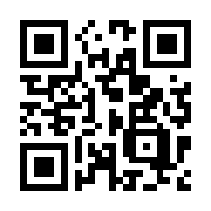
トランジション
〇初級 手の平、コップ(物)、背中、手・腕、缶
〇中級 マッチカット、髪の毛、帽子、踏みつけ、傘、水、木・柱
〇上級 本、ベッド、花びら
【永久保存版】スマホでオシャレな動画ができるトランジション15選をご紹介！
https://youtu.be/i7kCngsH12k

Slide 14
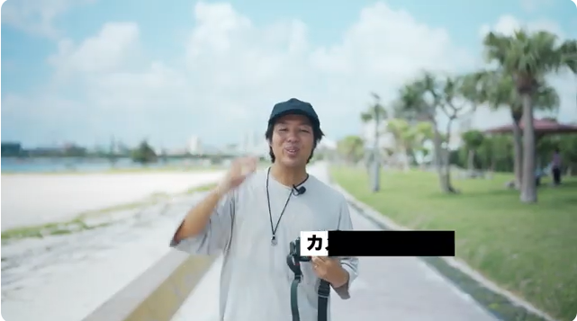
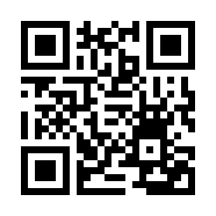
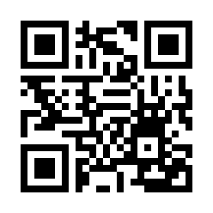
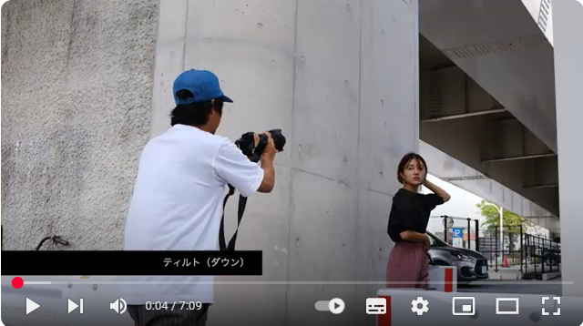
カメラワークの参考動画
【動画撮影講座 #1】基礎となる撮影方法をご紹介!! カメラ初心者向けhttps://youtu.be/m5nrNFlhlDs
【動画撮影講座 #2】ティルトの撮影方法をご紹介!! カメラ初心者向け向け
https://youtu.be/R9fglmM8ylY

Slide 15
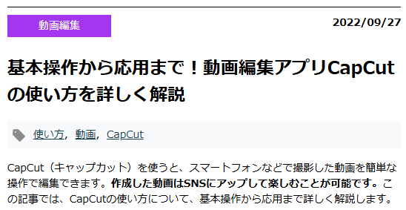
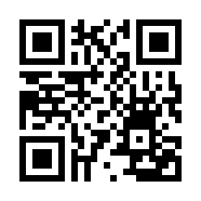
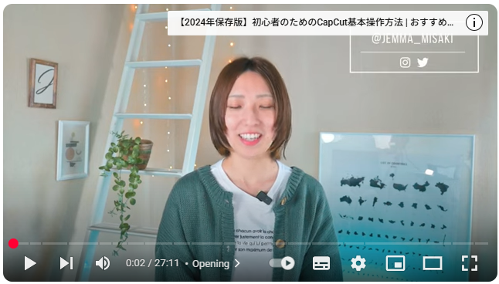
補足1: Capcutの使い方
WebやYouTubeにいろいろいあります。
Web
https://udemy.benesse.co.jp/design/movie/cupcut-basic.html
基本操作から応用まで！ 動画編集アプリCapCutの 使い方を詳しく解説。
YouTube
https://youtu.be/iJSRJBUz0Mo
保存版】初心者のためのCapCut 基本操作方法 | おすすめの編集 手順で解説します！これだけ見れば 完全攻略 | スマホ動画編集

Slide 16
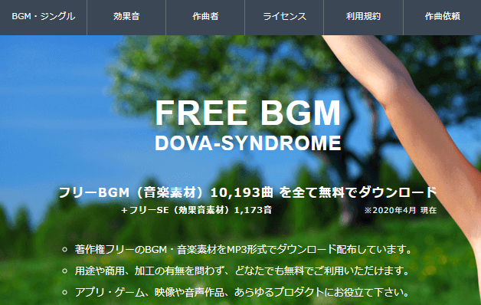
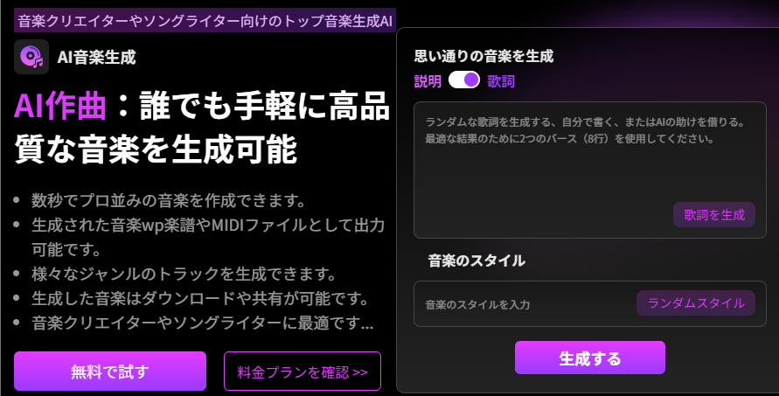
補足2: BGM
インターネットには多くのBGMや効果音などのフリーの音源があります。
DOVA-SYNDROME:
https://dova-s.jp/
学校教材にクレジット無しで、自由に加工して使えます。ただし、作曲者ごとに条件があるみたいで要確認。
生成AIで作曲できるサイトが多くあります。例
例: Amper Music:
https://dova-s.jp/
。

